Slide 1
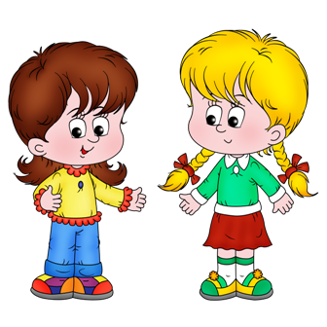
Сложение дробей
с разными знаменателями
Творческая работа учащихся 6 класса
МБОУ «СОШ с. Каменный Яр»
Абдулова Раиса,
Гапонюк Татьяны,
Жилиной Дарьи,
Назаровой Юлии,
Садулаева Мухамеда
Учитель Самитова Р.М.

Slide 2
Цель работы:
Оказать помощь
в освоении данной темы своим одноклассникам;
создать алгоритм
сложения дробей с разными знаменателями;
развивать свою творческую активность.

Slide 3
Что мы знаем?
Сложение дробей с одинаковыми знаменателями.
Основное свойство дроби.
Приведение дробей к общему знаменателю.
Чему нужно научиться?
Нужно научиться
сложению дробей с разными знаменателями.

Slide 4
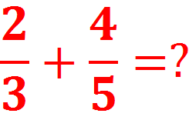
Испытание 1
Наши рассуждения
Мы умеем выполнять сложение дробей с одинаковыми знаменателями.
Мы умеем приводить дроби к общему знаменателю.
Вывод
Надо данные дроби записать в виде дробей с одинаковыми знаменателями и выполнить сложение дробей.

Slide 5
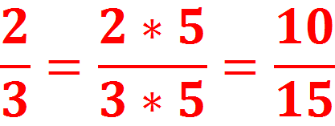
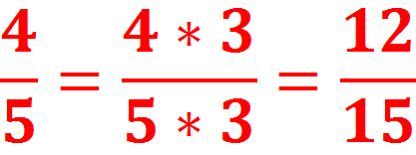
Наша практика
1.Приведем к общему знаменателю дроби. Для этого применим основное свойство дроби /Если числитель и знаменатель дроби умножить или разделить на одно и то же натуральное число, то получится равная ей дробь./.
2. Выполним сложение

Slide 6
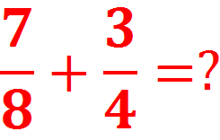
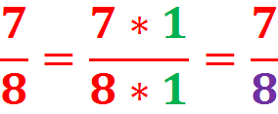
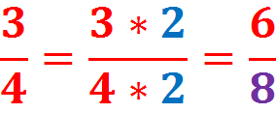
Испытание 2
Найдем наименьший общий знаменатель дробей. НОК(8;4)=8
2. Найдём дополнительный множитель для каждой дроби. 8:8=1; 8:4=2
3. Запишем дроби с новым знаменателем и выполним сложение дробей.

Slide 7
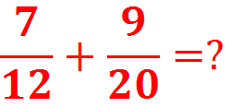
Испытание 3
Попробуйте понять ход наших суждений
1 шаг. НОК(12;20)=60
2 шаг. 60:12=5; 60:20=3
3 шаг.
4 шаг.
Вывод
Чтобы сложить дроби с разными знаменателями нужны знания полученные на предыдущих уроках.

Slide 8
Алгоритм сложения
дробей с разными знаменателями
Чтобы сложить дроби с разными знаменателями надо:
Найти наименьший общий знаменатель дробей.
Найти дополнительные множители дробей.
Числитель каждой дроби умножить на дополнительный множитель.
Выполнить сложение числителей, знаменатель оставить без изменений.
Рассмотрим пример
пошагового решения
НОК(25;100)=100 /общий знаменатель/;
100:25=4; 100:100=1/дополнительные множители/;
11*4=44; 17*1=17/числители дробей/;
4.

Slide 9
Проблема! Можно ли оформить решение по другому?
Наши предложения
Ключевые слова:
дополнительный множитель, наименьший общий знаменатель.

Slide 10
Коллективное творчество
1.Помогает поверить в себя.
2. Доказывает истинность выражения «Одна голова хорошо,
а две головы – лучше!»
3. Учит нас терпимости и коллективному труду.
4.Наш девиз:
«Понял сам. Объясни другому.»

